Slide 1
Презентация адаптированной основной образовательной программы дошкольного образования для детей с тяжелыми нарушениями речи (общим недоразвитием речи) с 3 до 7 лет
Муниципальное бюджетное общеобразовательное учреждение
«Центр образования№31 имени Романа Петровича Стащенко» (учебный корпус 5)

Slide 2
Нормативно-правовая база:
• Федеральный закон от 29.12.2012 г. № 273 «Об образовании в Российской
Федерации»:
Приказ Минпросвещения России от 31.07.2020 № 373 «Об утверждении Порядка организации и осуществления образовательной деятельности по основным общеобразовательным программам – образовательным программам дошкольного образования
Приказ Министерства здравоохранения и социального развития Российской Федерации от 26.08.2010 № 761н. Единый квалификационный справочник должностей руководителей, специалистов и служащих, раздел «Квалификационные характеристики должностей работников образования».
Постановление Главного государственного санитарного врача РФ от 28.09.2020 N 28 «Об утверждении СанПиН 2.4.3648-20
«Санитарно-эпидемиологические требования к организациям воспитания и обучения, отдыха и оздоровления детей и молодёжи»
Постановление Главного государственного санитарного врача РФ от 27 октября 2020 г. N 322 «Об утверждении СанПиН 3/2.4.3590-20 «Санитарно-эпидемиологические требования к организации общественного питания населения"
Постановление Главного государственного санитарного врача РФ от 28.01.2021 N 2. "Об утверждении санитарных правил и норм СанПиН 1.2.3685-21 "Гигиенические нормативы и требования к обеспечению безопасности и (или) безвредности для человека факторов среды обитания";
Образовательная программа МБОУ ЦО № 31 дошкольных групп по адресам ведения образовательной деятельности;
Комплексная образовательная программа дошкольного образования для детей с тяжелыми нарушениями речи (общим недоразвитием речи) с 3 до 7 лет /Санкт-Петербург/ Н. В. Нищева/ 2021г.

Slide 3
Цели и задачи реализации адаптированной программы дошкольного образования в соответствии с ФГОС дошкольного образования
Цель АООП для обучающихся с ТНР (ОНР) – построение системы
коррекционно-развивающей образовательной деятельности в группах
компенсирующей направленности для детей с ТНР (ОНР) в возрасте с 5 до 7лет, предусматривающей полную интеграцию действий всех специалистов дошкольной образовательной организации и родителей (законныхпредставителей) воспитанников.
Основные задачи коррекционного обучения.
1. Устранение дефектов звукопроизношения (воспитание артикуляционных навыков, звукопроизношения, слоговой структуры) и развитие фонематического слуха (способность осуществлять операции различения и узнавания фонем, составляющих звуковую оболочку слова).
2. Развитие навыков звукового анализа (специальные умственные действия по дифференциации фонем и установлению звуковой структуры слова).
3. Развитие слоговой структуры слова, способствующей усвоению навыка слогового анализа и синтеза, в целях предупреждения возможных нарушений процессов языкового анализа и синтеза на этапе начального школьного обучения.
4. Уточнение, расширение и обогащение лексического запаса дошкольников с ОНР.
5. Формирование грамматического строя речи.
6. Развитие связной речи дошкольников.
7. Формирование предпосылок для обучения письму и чтению.
8. Развитие коммуникативной деятельности для формирования коммуникативной компетентности дошкольников в целях дальнейшей успешной социализации.

Slide 4
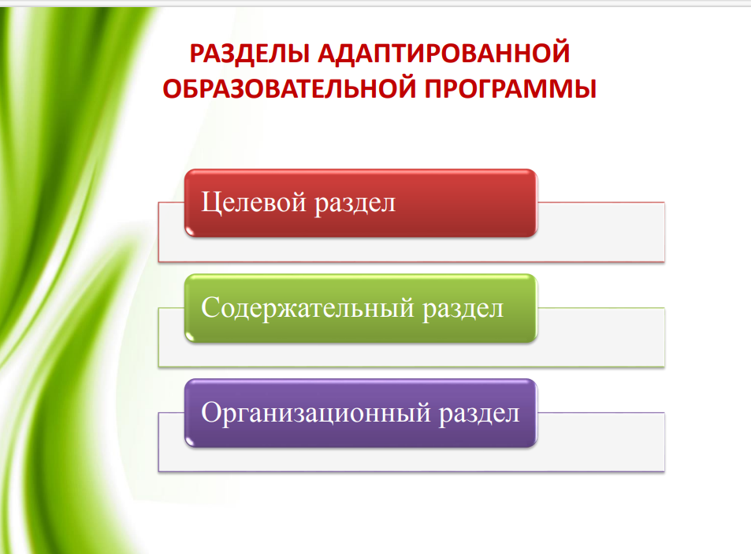

Slide 5
Разделы адаптированной основной образовательной программы дошкольного образования для детей с нарушениями речи

Slide 6
Принципы и подходы к формированию программы
Успешность коррекционно-развивающей деятельности обеспечивается реализацией следующих принципов:
1. Системность коррекционных, профилактических и развивающих задач.
2. Единство диагностики и коррекции. Этот принцип отражает целостность процесса оказания коррекционной психолого-педагогической помощи ребенку. Он предполагает обязательное комплексное диагностическое обследование ребенка и на основе его результатов определение целей и задач индивидуальной коррекционно-развивающей программы. При этом осуществляется постоянный контроль за развитием лексико-грамматического строя, связного высказывания ребенка, за его деятельностью, поведением, динамикой его эмоциональных состояний, чувств и переживаний, что позволяет внести необходимые коррективы в обучающие программы.
3. Деятельностный принцип коррекции. Данный принцип означает, что генеральным способом коррекционно-развивающего воздействия является организация активной деятельности ребенка и создание оптимальных условий для ориентировки ребенка в конкретной ситуации.
4. Учет возрастно-психологических и индивидуальных особенностей ребенка. Согласно этому принципу следует учитывать соответствие хода развития ребенка, психического и личностного, нормативному, памятуя в то же время об уникальности, неповторимости, своеобразии каждой личности.
5. Комплексность методов психологического воздействия. Этот принцип позволяет говорить о необходимости использования как в обучении, так и воспитании детей с ОНР всего многообразия методов, приемов, средств. К их числу можно отнести и те, что получили в теории и практике коррекции в последние годы наибольшее распространение и признание. Это методы игровой коррекции: методы арт-, сказко-, игротерапии; методы модификации поведения (поведенческий тренинг).
6. Активное привлечение ближайшего социального окружения к работе с ребенком. Перенос нового позитивного опыта, полученного ребенком на коррекционных занятиях, в реальную жизненную практику возможен лишь при условии готовности ближайших партнеров ребенка принять и реализовать новые способы общения и взаимодействия с ним, поддержать ребенка в его саморазвитии и самоутверждении. Перечисленные принципы позволяют наметить стратегию и направления коррекционно-развивающей деятельности и прогнозировать степень ее успешности.

Slide 7
Адаптированная основная образовательная программа для детей с ОНР реализуется через пять образовательных областей
Физическое развитие
Социально – коммуникативное развитие
Познавательное развитие
Речевое развитие
Художественно – эстетическое развитие

Slide 8
Условия реализации специального коррекционно-развивающего воспитания и обучения детей с ОНР
Своевременное обследование детей;
Рациональное составления расписания подгрупповых и индивидуальных форм коррекционно-развивающей деятельности;
Планирование индивидуальной работы с каждым ребенком;
Наличие программного обеспечения и в соответствии с ним планов фронтальных форм коррекционно-развивающей деятельности;
Оснащение процесса необходимым оборудованием и наглядными пособиями;
Совместная работа логопеда и воспитателей группы, узкими специалистами и родителями.

Slide 9
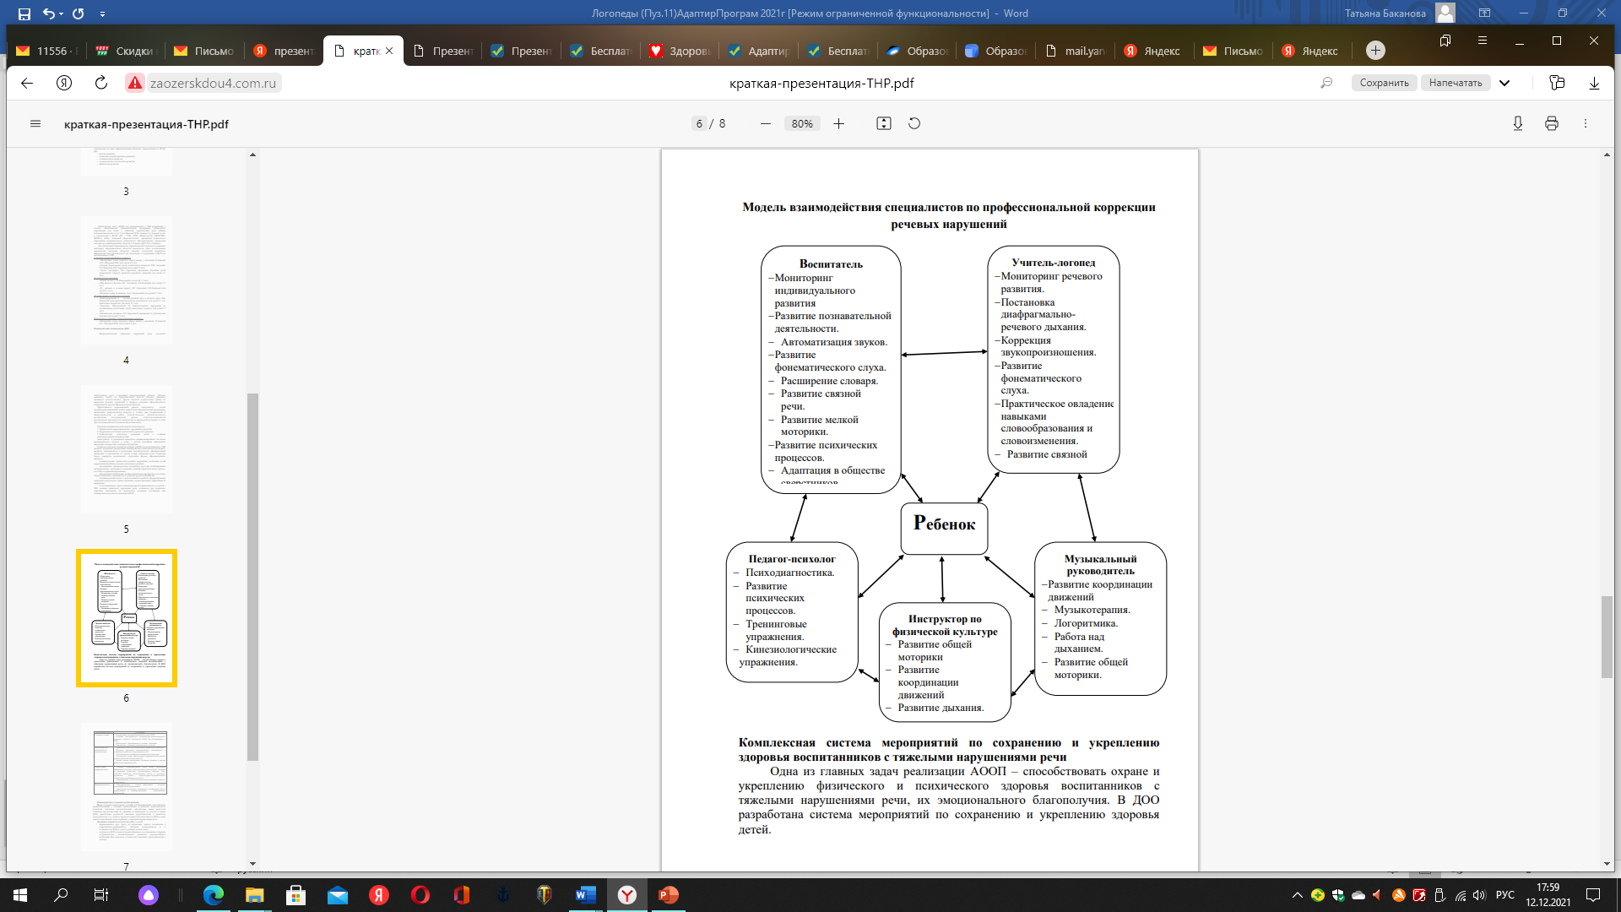

Slide 10
Взаимодействие с семьями обучающихся
Цель: создание необходимых условий для формирования ответственных взаимоотношений с семьями воспитанников и развития компетентности родителей (законных представителей); обеспечение права родителей (законных представителей) на уважение и понимание, на участие в жизни ДО; привлечение родителей (законных представителей) к активному сотрудничеству, т.к. только в процессе совместной деятельности ДО и семьи удается максимально помочь ребенку с тяжелыми нарушениями речи.
Принципы работы с родителями обучающихся:
− личностно-ориентированный характер через определение форм сотрудничества с семьей, исходя из ее социального статуса, педагогического опыта родителей, заинтересованности их в жизни детского сада;
− адресная направленность рекомендаций родителям с учетом проблем и достижений в развитии детей;
− открытость дошкольного учреждения для родителей;
− уважение и единый подход к процессу воспитания и коррекционно- развивающего обучения ребёнка;
− взаимное доверие во взаимоотношениях педагогов и родителей;  дифференцированный подход к каждой семье.
.

Slide 11
Формы взаимодействия ДО и семьи
№ | Направление взаимодействия | Формы взаимодействия
1 | Изучение семьи, запросов, уровня психолого-педагогической компетентности, семейных ценностей | -беседы (администрация, воспитатели, специалисты), -наблюдение за процессом общения членов семьи с ребёнком, -анкетирование, -социологическое обследование по определению социального статуса и микроклимата семьи (по запросам)
2 | Информирование родителей | рекламные буклеты, памятки, визитная карточка ДОУ, информационные стенды, выставки детских работ, личные беседы, общение по телефону, родительские собрания, сайт ДОУ, объявления
3 | Консультирование родителей | -консультации специалистов по разным вопросам (индивидуальное, семейное, очное, дистанционное консультирование), - адаптационный клуб
4 | Просвещение и обучение родителей | -семинары-практикумы, мастер-классы: * по запросам родителей; *по выявленной проблеме (направленность: педагогическая, психологическая, медицинская), -приглашение специалистов центра «Гармония», ЦРБ и др. -сайт ДОУ и рекомендации других ресурсов сети Интернет, - творческие задания, -тренинги
5 | Совместная деятельность ДОУ и семьи | родительский комитет ДОУ, дни открытых дверей, организация совместных праздников, выставки семейного творчества, семейные фотоколлажи, субботники, досуги с активным вовлечением родителей

Slide 12
СПАСИБО ЗА ВНИМАНИЕ!

